Slide 1
2026年7月21日
EvoGymを用いた
仮想ロボットの移動学習
HalluSync
01 / 26
Notes:
目安時間：0:10
このページの役割：発表日、チーム名、研究題目を最初に明確に示す。
話す内容：皆さん、こんにちは。私たちはHalluSyncです。本日は、EvoGymを用いた仮想ロボットの移動学習について発表します。
操作・見せ方：日付、研究題目、チーム名を短く確認します。
次へのつなぎ：まず、現在取り組んでいる内容を簡単に紹介します。

Slide 2
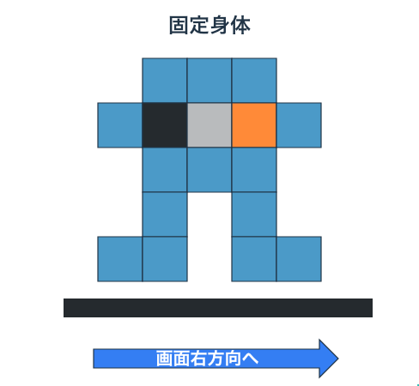
EvoGymボクセルラボ
HalluSync
固定した身体で、
移動動作を学習させる
現在のテーマ：固定身体の制御
自作REINFORCE × Walker-v0
身体形態の変異は小規模な予備試作
HalluSync / 2026.07.21
プロジェクト紹介｜固定身体の移動学習イメージ
02 / 26
Notes:
目安時間：0:15
このページの役割：研究の現在地と説明会の範囲を示す。
話す内容：EvoGymという物理シミュレーション環境を用いて、仮想ロボットの身体設計と制御方法を検証しています。現在は、身体を固定した状態で、移動動作を学習させる試作を進めています。今日は完成報告ではなく、目標と現在までの試作を紹介します。
操作・見せ方：右側は、固定身体と画面右方向への移動を表す説明図です。
次へのつなぎ：第一目標を、より単純な図で確認します。

Slide 3
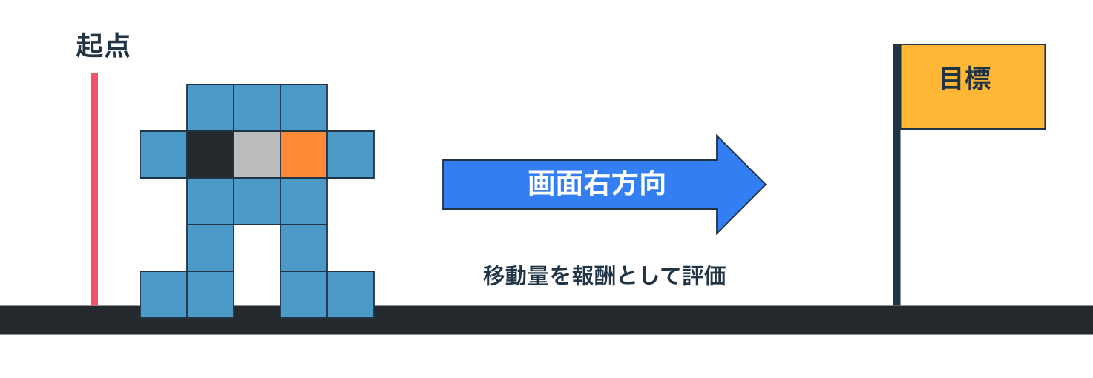
EvoGymボクセルラボ
HalluSync
目標は、仮想ロボットが自分で移動方法を見つけること
研究目標｜固定身体の第一目標
第一目標：固定身体を画面右方向へ進ませる
目標イメージ｜起点から画面右方向への移動
03 / 26
Notes:
目安時間：0:25
このページの役割：固定身体を画面右方向へ進ませる第一目標を直感的に示す。
話す内容：第一目標は、同じ開始位置から、固定した身体を画面右方向へ移動させることです。人があらかじめ決めた動作をそのまま実行するのではなく、報酬が高くなる動作を学習によって探索します。
操作・見せ方：起点、仮想ロボット、右向き矢印、目標の順に指します。
次へのつなぎ：ここから、目的、仕組み、実装、現在地の順に説明します。

Slide 4
EvoGymボクセルラボ
HalluSync
説明は「目的 → 仕組み → 実装 → 現在地」の順です
01
02
03
04
目的
仕組み
実装
現在地
何を作りたい？
どう学習する？
何を作った？
どこまで進んだ？
画像と実コードを見ながら、一つずつ説明します
目的から現在地まで、順番に積み上げます
04 / 26
Notes:
目安時間：0:10
このページの役割：聞き手が発表の流れを把握できるようにする。
話す内容：最初に目的とチームを紹介し、次にEvoGymと強化学習を説明します。その後、実際のコードと現在の予備結果を紹介します。
操作・見せ方：四つの項目を左から右へ一度だけ読みます。
次へのつなぎ：まず、なぜ動作を学習させたいのかです。

Slide 5
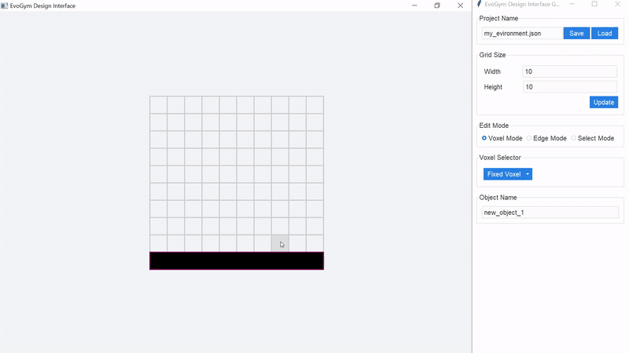
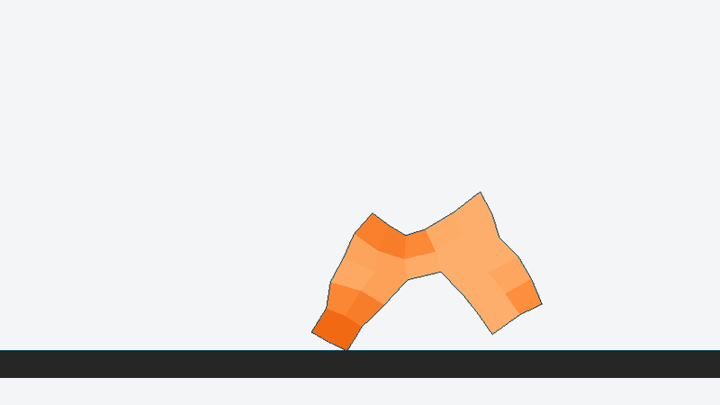
EvoGymボクセルラボ
HalluSync
動作を手作業で決めず、目標から学習させたい
動作を手作業で設計
目標と報酬から学習
① 左を縮める
② 右を伸ばす
③ 元に戻す
試行錯誤で方策を更新
身体や環境が変わっても、動作を探し直せる
動作を手作業で設計するのではなく、目標から制御方策を学習させます
05 / 26
Notes:
目安時間：0:25
このページの役割：手作業の命令と学習による制御の違いを初心者向けに説明する。
話す内容：手作業で制御する場合は、どのアクチュエータを、いつ、どれだけ動かすかを人が決めます。しかし、身体や環境が変わるたびに動作を作り直す必要があります。そこで私たちは、目標と報酬を設定し、学習アルゴリズムに、より高い報酬が得られる動作を探索させます。
操作・見せ方：左の命令列を示してから、右の学習するロボットへ視線を移します。
次へのつなぎ：この開発を、四人で分担しています。

Slide 6
EvoGymボクセルラボ
HalluSync
4人で、実装・可視化・説明・検証をつなげる
k026c1071
k026c1091
k026c1098
k026c1084
清水 凱生
XUE XIAOTIAN
李 昱彤
石川 孝汰
実装
可視化
説明
検証
REINFORCE / 形態変異
PPT / 3Dモデル
発表 / 調査 / 結果整理
実行テスト / 条件整理
動作するコード ＋ 見える結果 ＋ 分かりやすい説明
各担当の成果を、説明会では一つのプロジェクトとして紹介します
06 / 26
Notes:
目安時間：0:25
このページの役割：各メンバーの担当を具体的な成果物と結び付ける。
話す内容：清水凱生さんは、EvoGym上での学習処理と、身体形態を変化させるコードを担当しています。XUE XIAOTIANさんは、PPT、3Dモデル、可視化を担当しています。私は李昱彤で、発表、関連事例の調査、結果整理を担当しています。石川孝汰さんは、実行テスト、実験条件の整理、ログの確認を担当しています。
操作・見せ方：左から順に、氏名と担当を一組ずつ示します。
次へのつなぎ：ここから、開発に使うEvoGymを説明します。

Slide 7
EvoGymボクセルラボ
HalluSync
EvoGymは、ソフトロボットを検証できる物理シミュレーション環境
1
重力
落下する
2
衝突
床や壁に当たる
3
変形
柔らかい部品が変形
公開参考GIF：EvoGym公式 teaser-low-res.gif｜https://evolutiongym.github.io/
07 / 26
Notes:
目安時間：0:30
このページの役割：EvoGymを、重力、衝突、変形を検証できる環境として示す。
話す内容：EvoGymは、ソフトロボットを画面内で動かせる物理シミュレーション環境です。重力、床や壁との衝突、柔らかい部品の変形が計算されます。実際のロボットを用意しなくても、同じ条件で繰り返し実験できることが利点です。
操作・見せ方：公式GIFを再生し、右側の『重力・衝突・変形』だけを指します。
次へのつなぎ：では、このロボットの身体は何でできているのでしょうか。

Slide 8
EvoGymボクセルラボ
HalluSync
ロボットの作成イメジ
ボクセル
小さな
格子単位
公開参考GIF：EvoGym公式 design-tool.gif
08 / 26
Notes:
目安時間：0:25
このページの役割：ボクセルを身体の最小単位として理解してもらう。
話す内容：EvoGymでは、小さな正方形の部品を格子状に並べて身体をつくります。この最小単位をボクセルと呼びます。画面のように配置を変えるだけで、足のある形や幅の広い形など、異なる身体を作れます。
操作・見せ方：GIF内でボクセルが配置されるまで待ち、操作全体を見せます。
次へのつなぎ：そして、色ごとに部品の役割が違います。

Slide 9
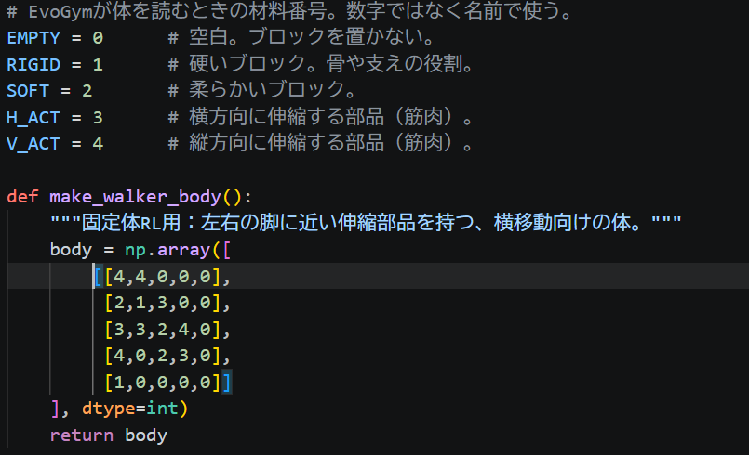
EvoGymボクセルラボ
HalluSync
現在：固定身体 × 自作REINFORCE｜長期：身体設計 × 制御
10 / 26
Notes:
目安時間：0:30
このページの役割：現在の範囲と長期目標を混同させない。
話す内容：現在の中心は、身体の形を固定したまま、Walker-v0で移動動作を学習させることです。一方で、身体形態を少し変化させ、評価して選ぶ試作コードも作りました。まず固定した身体で制御の仕組みを確認し、長期的には、身体形態と制御方法を同時に探索する共同最適化へ広げます。
操作・見せ方：右側の『固定する』と『学習する』を分けて示します。
次へのつなぎ：第一目標に使う課題がWalker-v0です。

Slide 10
EvoGymボクセルラボ
HalluSync
4種類のボクセルが、剛体・軟質素材・アクチュエータとして機能する
剛体
軟質素材
形を保つ
押されると変形
横方向アクチュエータ
縦方向アクチュエータ
横方向へ伸縮
縦方向へ伸縮
0＝空白｜1〜4＝4種類のボクセル｜アクチュエータは駆動部品
09 / 26
Notes:
目安時間：0:25
このページの役割：四種類のボクセルを、色と機能の対応で説明する。
話す内容：黒に近い灰色は形を保つ剛体、明るい灰色は変形する軟質素材です。橙色は横方向、青色は縦方向に伸縮するアクチュエータです。コードでは、空白を0とし、4種類のボクセルを1から4の番号で表します。
操作・見せ方：色名を読むだけでなく、『形を保つ・変形する・伸縮して動かす』を強調します。
次へのつなぎ：最初から身体形態と制御を同時に変えるわけではありません。

Slide 11
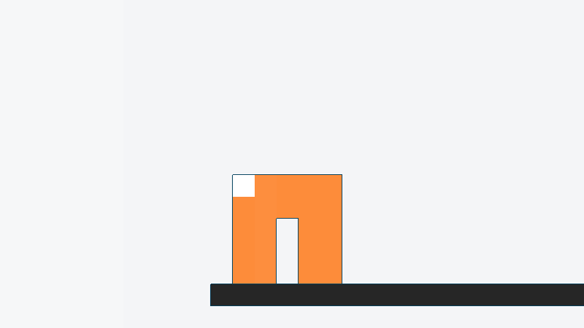
EvoGymボクセルラボ
HalluSync
Walker-v0では、画面右方向への移動を評価する
START
画面右方向
右方向へ進むほど
→ 高い報酬
同じ開始位置 × 同じ制限時間 × 右方向の移動量
Walker-v0：報酬は重心の画面右方向への変化量
11 / 26
Notes:
目安時間：0:30
このページの役割：開始位置、進行方向、報酬を一枚で説明する。
話す内容：Walker-v0は、平坦な床の上でロボットをできるだけ画面右方向へ移動させる課題です。Walker-v0では、ロボットの重心が画面右方向へ移動した変化量をもとに、報酬が与えられます。同じ開始位置と制限時間で比べ、より遠くまで進める動作を学習します。
操作・見せ方：START、床、右向き矢印を順に指し、『画面右方向』に表現を統一します。
次へのつなぎ：十分に学習できれば、どのような動きになるのでしょうか。

Slide 12
EvoGymボクセルラボ
HalluSync
公開参考例では、変形の繰り返しが移動につながる
公開参考例｜本チームの実験結果ではありません
公開参考GIF：ComparisonOnEvogym｜V3の全体が見える画角を使用
12 / 26
Notes:
目安時間：0:35
このページの役割：理想的なWalkerの動きを大きな公開参考GIFで見せる。
話す内容：こちらは公開参考例で、本チームの成果ではありません。アクチュエータボクセルの伸縮が周期的に繰り返され、その結果として、画面右方向への移動が生じています。人間らしい歩き方でなくても、安定して画面右方向へ移動できれば有効な制御です。
操作・見せ方：最初の3秒は無言で見せ、身体全体と床が見える画角を保ちます。
次へのつなぎ：この動作を探すために、強化学習を使います。

Slide 13
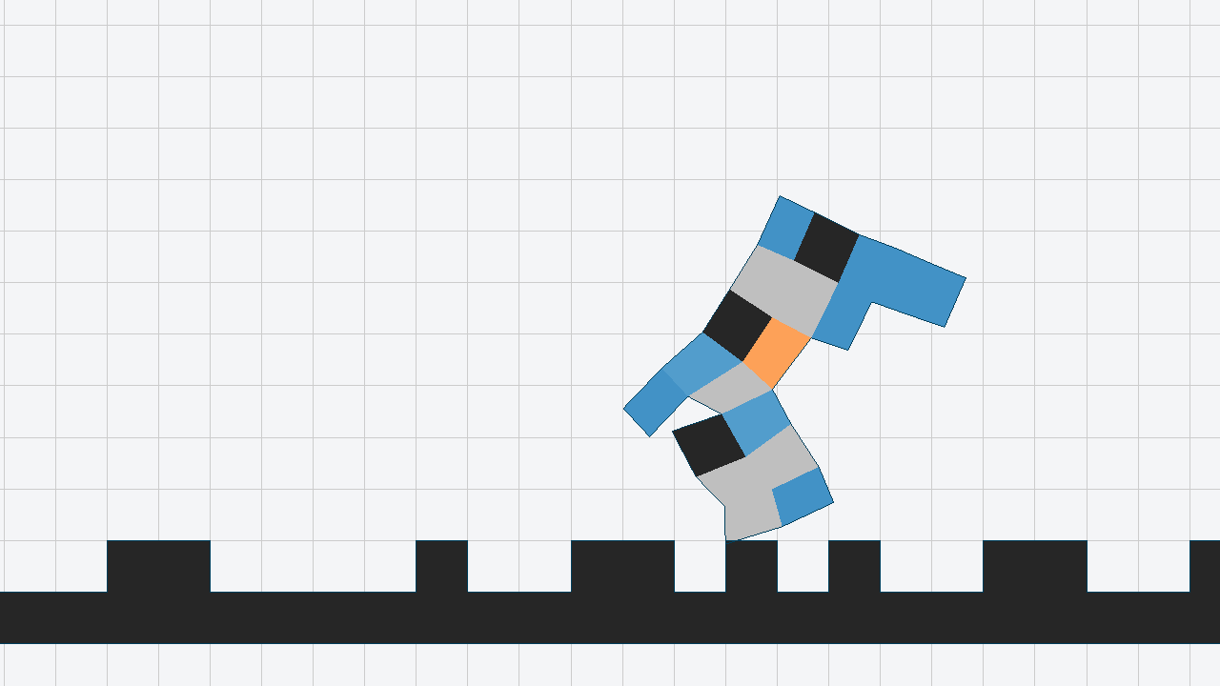
EvoGymボクセルラボ
HalluSync
強化学習は「観測 → 行動 → 報酬 → 更新」の繰り返し
01
02
観測
行動
位置・速度・形状
各アクチュエータを伸縮させる
04
03
更新
報酬
良い行動が選ばれやすく
なるよう更新する
右方向への移動量
本チームは、この循環を自作REINFORCEで実装
13 / 26
Notes:
目安時間：0:40
このページの役割：REINFORCEの前提となる強化学習の循環を説明する。
話す内容：まず、ロボットの位置や速度、現在の形を観測します。次に方策ネットワークが、各アクチュエータをどの程度伸縮させるかを選びます。方策ネットワークとは、現在の状態から次の行動を決めるニューラルネットワークです。EvoGymが次の状態を計算し、画面右方向への移動量を報酬として返します。最後に、良い結果につながった行動が選ばれやすくなるよう、方策を更新します。
操作・見せ方：中央のロボットから時計回りに四段階を示します。
次へのつなぎ：今回、この更新処理を自分たちで実装しました。

Slide 14
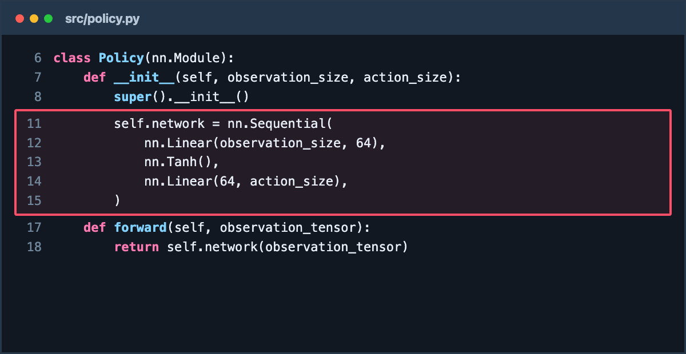
EvoGymボクセルラボ
HalluSync
観測を、各アクチュエータへの指令へ変換する
1
入力
位置・速度・形状
2
変換
64ユニット
3
出力
アクチュエータ
への指令
本チーム実装｜src/policy.py 6–18行｜赤枠が説明箇所
14 / 26
Notes:
目安時間：0:25
このページの役割：観測値をアクチュエータへの指令に変換するPolicyの実装を示す。
話す内容：ここから三枚は、私たちが実際に書いたコードです。まずPolicyでは、位置や速度などの観測値を受け取り、64個のユニットを持つ中間層を通して、各アクチュエータへの指令を出します。赤枠の部分が、その変換を行うニューラルネットワークです。
操作・見せ方：左の赤枠を示した後、右の入力・変換・出力を上から読みます。
次へのつなぎ：ただし、毎回同じ指令だけでは新しい動きを発見できません。

Slide 15
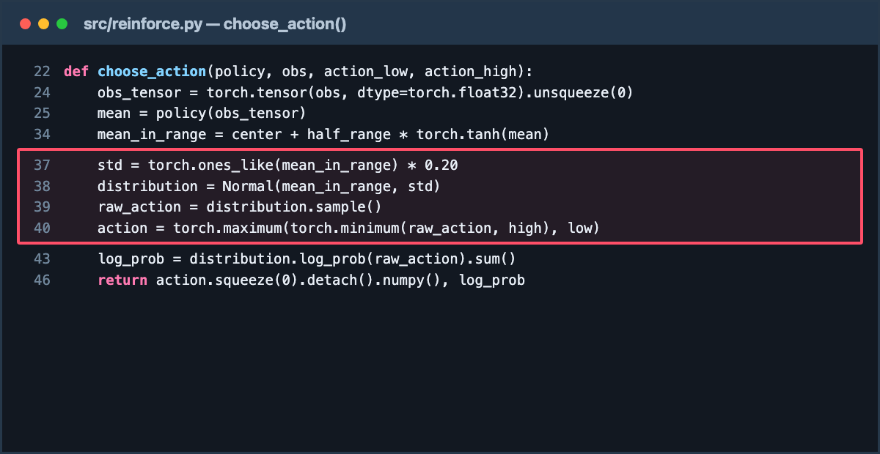
EvoGymボクセルラボ
HalluSync
正規分布から少しランダムに選び、動きを探索する
1
平均
Policyが候補を出す
2
探索
正規分布
（Normal分布）
3
記録
log_probを保存
本チーム実装｜src/reinforce.py 22–46行｜探索処理
15 / 26
Notes:
目安時間：0:25
このページの役割：探索のために、正規分布から行動を選ぶ処理を示す。
話す内容：方策ネットワークが出力した平均値を中心とする正規分布から、行動をランダムにサンプリングします。これにより、毎回まったく同じ行動を選ぶのではなく、さまざまな動きを試すことができます。これが探索です。また、選択した行動の対数確率、つまりlog_probを保存し、後で報酬と組み合わせて方策の更新量を計算します。
操作・見せ方：赤枠内のdistribution、sample、actionの順で示します。
次へのつなぎ：最後に、試した行動を報酬で評価してPolicyを更新します。

Slide 16
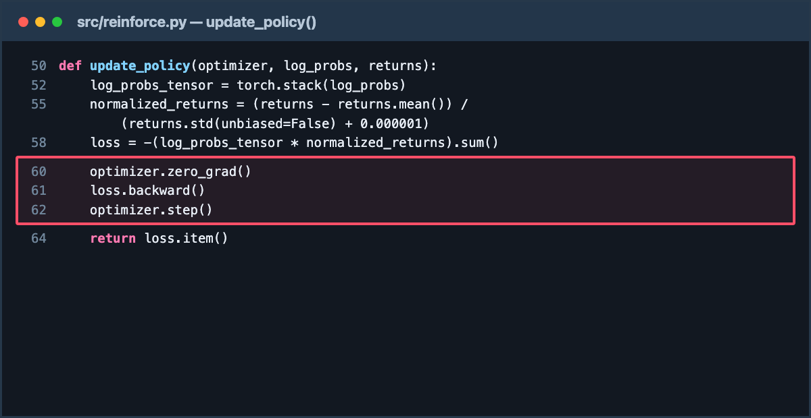
EvoGymボクセルラボ
HalluSync
報酬を使い、良い行動が選ばれやすいよう更新する
1
評価
将来報酬を計算
2
損失
選択確率を高める
3
更新
backward → step
本チーム実装｜src/reinforce.py 50–64行｜自作REINFORCE
16 / 26
Notes:
目安時間：0:25
このページの役割：報酬からPolicyの重みを更新する処理を示す。
話す内容：各時点以降に得られた報酬をまとめた累積報酬を計算し、その値と行動の対数確率を使って損失関数を計算します。赤枠のbackwardで勾配を求め、stepでニューラルネットワークの重みを更新します。
操作・見せ方：右の評価・損失・更新と、赤枠の三行を対応させます。
次へのつなぎ：この処理で得た身体、方策、履歴をファイルとして保存しました。

Slide 17
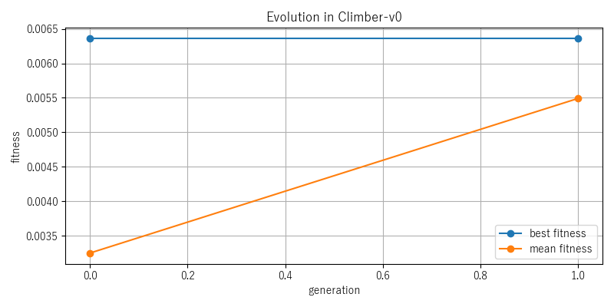
EvoGymボクセルラボ
HalluSync
身体・方策・進化履歴を、確認できる形で保存しました
01 身体データ
02 学習済み方策
03 進化履歴
best_body.npy
best_policy.pt / GIF
evolution_history.csv
GIF・CSV・重み・身体配列を保存
本チームの予備実験｜身体・方策・履歴ファイルを確認
17 / 26
Notes:
目安時間：0:30
このページの役割：現在確認できる成果物を一枚でまとめる。
話す内容：現在は、身体配列、学習済み方策、学習履歴、進化履歴、GIFを保存できるところまで実装しました。左と中央のGIFは、Climber-v0の小規模な身体形態の変異実験で選ばれた身体を、Walker-v0で動かした予備結果です。これはWalker-v0での性能を証明するものではなく、保存した身体と方策を読み込み、再び実行してGIFを生成するまでの一連の処理を確認したものです。
操作・見せ方：三つの列を左から示し、『本チームの予備実験』ラベルを確認します。
次へのつなぎ：次に、固定身体の学習前後を直接比較します。

Slide 18
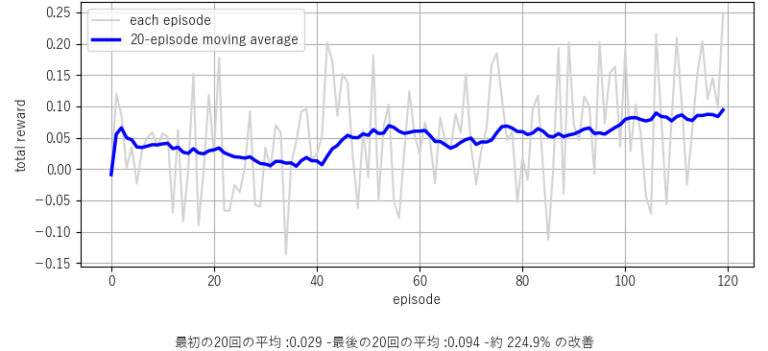
EvoGymボクセルラボ
HalluSync
固定身体では、平均報酬が上昇傾向を示した
最初20回 0.029 → 最後20回 0.094
fixed_training.csv｜Walker-v0｜120 episodes｜安定歩行の成功を示すものではない
19 / 26
Notes:
目安時間：0:25
このページの役割：固定身体をWalker-v0で120エピソード学習した報酬変化を示す。
話す内容：横軸はエピソード、縦軸は1回の試行で得た総報酬です。薄い線は各回、青い線は20エピソードの移動平均です。固定身体では、最初の20回平均が約0.029、最後の20回が約0.094となり、平均報酬が上昇傾向を示しました。ただし、これは単一条件で実行した予備結果であり、複数回の実験による統計的な再現性はまだ確認していません。
操作・見せ方：薄い線と青い線を区別し、左から右へ平均の変化を追います。
次へのつなぎ：次に、身体形態の変異と選択を行った小規模な履歴を示します。

Slide 19
EvoGymボクセルラボ
HalluSync
形態変異の小規模試作では、平均適応度が上昇傾向を示した
平均適応度 0.00325 → 0.00549｜最高適応度 0.00636
evolution_history.csv｜Climber-v0｜3個体 × 2世代｜予備実験
20 / 26
Notes:
目安時間：0:15
このページの役割：身体形態の変異と選択を最後まで動かした小規模試作を示す。
話す内容：Climber-v0では、三個体を二世代だけ試しました。橙色の平均適応度、つまりfitnessは約0.00325から0.00549へ上昇しました。青色の最良個体の記録は約0.00636のまま更新されませんでしたが、個体全体の平均評価は上昇しました。規模が小さいため、形態進化の成功を証明するものではありません。
操作・見せ方：橙色の平均適応度と青色の最高適応度を分けて示します。
次へのつなぎ：その小規模実験で選ばれた身体をWalker-v0で動かした結果を示します。

Slide 20
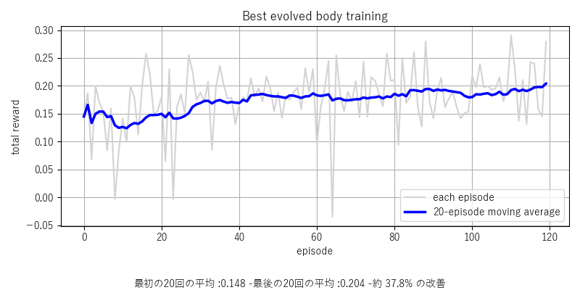
EvoGymボクセルラボ
HalluSync
選択した身体でも、平均報酬が上昇傾向を示した
最初20回 0.148 → 最後20回 0.204
best_training.csv｜Walker-v0｜120 episodes｜安定歩行の成功を示すものではない
21 / 26
Notes:
目安時間：0:15
このページの役割：小規模な形態変異実験で選んだ身体をWalker-v0で学習した曲線を示す。
話す内容：こちらは、小規模な身体形態の変異実験で選んだ身体を用いて、Walker-v0で120エピソード学習した結果です。最初の20回の平均報酬は0.148、最後の20回は0.204となり、上昇傾向を示しました。ただし、使用した身体や初期条件が異なるため、スライド19の固定身体の報酬値と単純に比較することはできません。また、これだけで安定歩行に成功したとは判断していません。
操作・見せ方：青い移動平均を左から右へ追います。
次へのつなぎ：以上を踏まえて、現在できたことと未達点を整理します。

Slide 21
EvoGymボクセルラボ
HalluSync
現在地：仕組みは動いたが、安定した右方向への移動はこれから
01
実装済み
コード、CSV、重み、GIFを生成
自作REINFORCE・形態変異・保存
02
確認できたこと
学習処理が最後まで動くことを確認
120エピソードで動作と報酬が変化
03
今後
追加学習と複数回評価で確認
明確な右方向への移動・十分な学習量は未達
現状を成果として正確に示し、未達点は次の実験へ分けます
22 / 26
Notes:
目安時間：0:30
このページの役割：実装済み、確認できたこと、未達点を明確に分ける。
話す内容：実装できたのは、自作REINFORCE、身体形態の変異、CSV、重み、GIFの保存です。予備実験では動作の変化と平均報酬の上昇傾向を確認しました。一方、明確な画面右方向への移動、十分な学習量、複数回の再現確認はまだ未達です。十分な学習量の確保と、複数の乱数seedを用いた再現性の確認は、今後の課題です。
操作・見せ方：三つの行を『実装済み』『確認できたこと』『今後』の順に読みます。
次へのつなぎ：ここから三枚は、今後の発展可能性を示す公開参考例です。

Slide 22
EvoGymボクセルラボ
HalluSync
発展例：壁を登る
公開参考例｜上方向へ移動
環境が変わると
必要な動作も変わる
公開参考GIF：ComparisonOnEvogym｜EvoGym Climber-v0｜V3の完全画角
23 / 26
Notes:
目安時間：0:20
このページの役割：Walkerとは異なる移動方向の課題を完全な画角で見せる。
話す内容：ここから三枚は、今後の発展可能性を示す公開参考例で、本チームの成果ではありません。まず、これはClimber-v0の例です。壁の間で身体を変形させ、重力に逆らって上方向へ移動します。同じボクセル型ロボットでも、環境が変わると必要な身体と動作が変わります。
操作・見せ方：縦長GIFの全体が切れないように表示し、壁、身体、上方向の矢印を見せます。
次へのつなぎ：移動だけでなく、物体を扱う課題にも広げられます。

Slide 23
EvoGymボクセルラボ
HalluSync
発展例：物体を動かす
自分の移動から、周囲の物体の操作へ
公開参考GIF：ComparisonOnEvogym｜EvoGym Thrower-v0
24 / 26
Notes:
目安時間：0:15
このページの役割：将来の応用範囲を一つの大きな公開参考GIFで示す。
話す内容：こちらも公開参考例です。Thrower-v0では、仮想ロボットが灰色の物体へ力を加えます。将来は、自分が移動するだけでなく、周囲の物体を操作する制御へ広げることもできます。
操作・見せ方：ロボットと灰色の物体を指し、詳細説明は増やしません。
次へのつなぎ：さらに、回転や跳躍の公開参考例も見てみます。

Slide 24
EvoGymボクセルラボ
HalluSync
公開例では、回転や跳躍にも動作を広げられる
Flipper-v0｜回転
PlatformJumper-v0｜跳躍
公開参考例｜本チームの実験結果ではありません
公開参考GIF：ComparisonOnEvogym｜Flipper-v0 / PlatformJumper-v0
25 / 26
Notes:
目安時間：0:20
このページの役割：同じボクセル表現が異なるタスクへ広がることを、二つの公開参考例で示す。
話す内容：こちらも公開参考例で、本チームの成果ではありません。左のFlipper-v0では回転する動作、右のPlatformJumper-v0では段差を越える跳躍が見られます。目標や環境が変わると、同じボクセルロボットでも必要な動作が大きく変わる点が、この研究の面白さです。
操作・見せ方：左を数秒見せてから右へ移ります。
次へのつなぎ：最後に、私たちがどの順番で開発を進めるかまとめます。

Slide 25
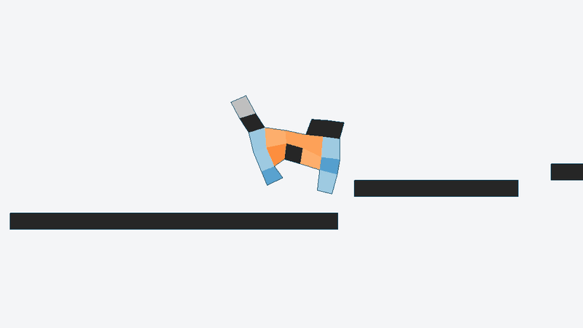
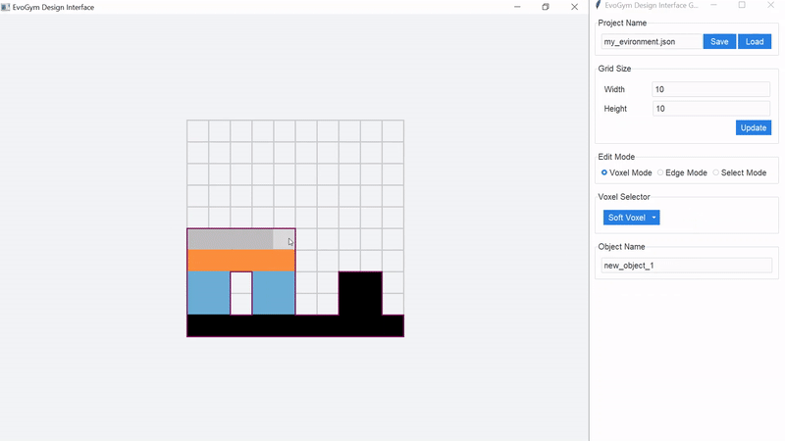
EvoGymボクセルラボ
HalluSync
まず固定身体の制御、将来は「身体形態 × 制御」へ
01 現在
02 次
03 長期
自作REINFORCE
明確な右方向への移動
形態設計 × 制御
Walkerで予備学習
追加学習・再現確認
共同最適化へ広げる
現在の試作を土台に、次の実験へつなげる
HalluSync｜現在・次・長期を分けて進めます
26 / 26
Notes:
目安時間：0:25
このページの役割：現在、次、長期の三段階で発表を締める。
話す内容：まとめます。現在は、固定身体と自作REINFORCEで学習処理を試作し、GIFと記録を出力できました。次はWalker-v0で明確な画面右方向への移動と再現性を確認します。長期的には、環境に適した身体形態と制御方策を同時に探索する、共同最適化へ広げます。現在の試作を土台に、次の実験へつなげます。ご清聴ありがとうございました。
操作・見せ方：三段階の構図を左から右へ示し、現在と長期を混同させません。
次へのつなぎ：発表終了。

Slide 26
EvoGymボクセルラボ
HalluSync
未来構想：3つの身体変化を比較する
27 / 29
Notes:
目安時間：0:25
この三つは、身体形態が変化していく過程を比較するための将来イメージです。
映像は元の横長画面を切らずに表示しています。上から順に、異なる身体候補の変化を見てください。
次に、この身体候補をどのように評価し、次の世代へつなげるかを説明します。

Slide 27
EvoGymボクセルラボ
HalluSync
身体の変化：遺伝的アルゴリズムにより、動くのに最適な体へと進化していく
候補を生成
N体の身体を用意
01
動きを学習
身体ごとに強化学習
02
身体の出来を評価
その身体がどれだけ動くのに適しているか
03
05
クローン・変異
親を複製し、身体を
少しだけ変える
親を選択
最も優秀な個体を選ぶ
04
遺伝するのは身体だけ。動きは個体ごとに学び直す。
身体を公平に評価するため、十分な学習時間が必要。
28 / 29
Notes:
目安時間：0:45
まずN体の身体候補をつくり、それぞれの身体で強化学習を行います。
次に、その身体でどれくらい動けたかを評価し、最も優秀な個体を次世代の親として選びます。
そして親をクローンし、身体の構成を少しだけ変化させて、次の世代でも同じ流れを繰り返します。
ここで重要なのは、遺伝するのは身体だけで、学習した動きは遺伝しないことです。身体が変わるたびに動きを学び直すため、正しい評価には十分な学習時間が必要です。

Slide 28
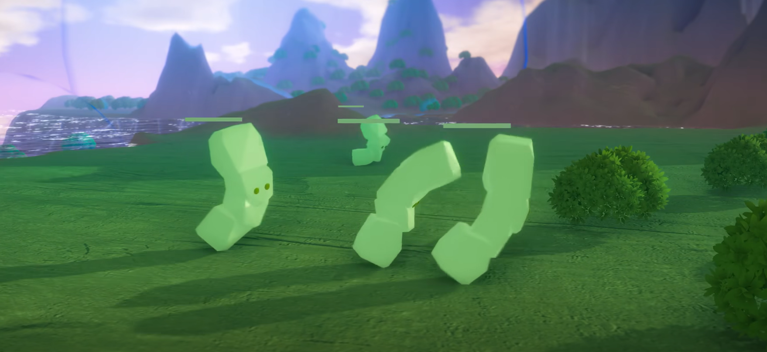
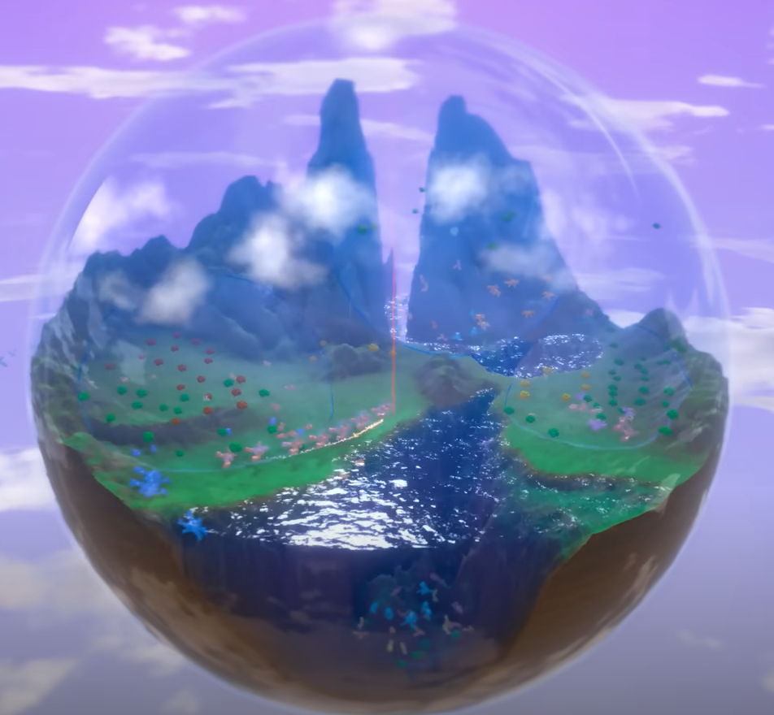
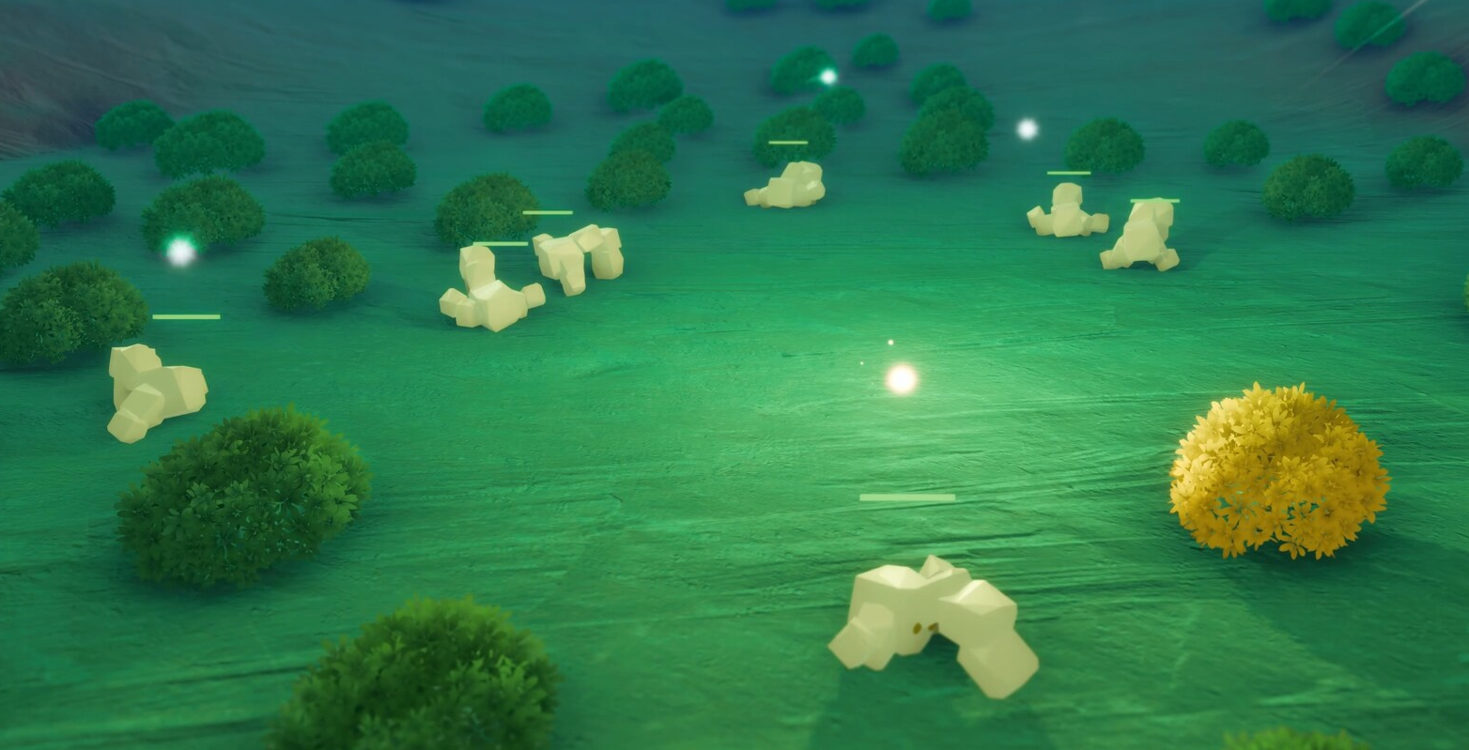
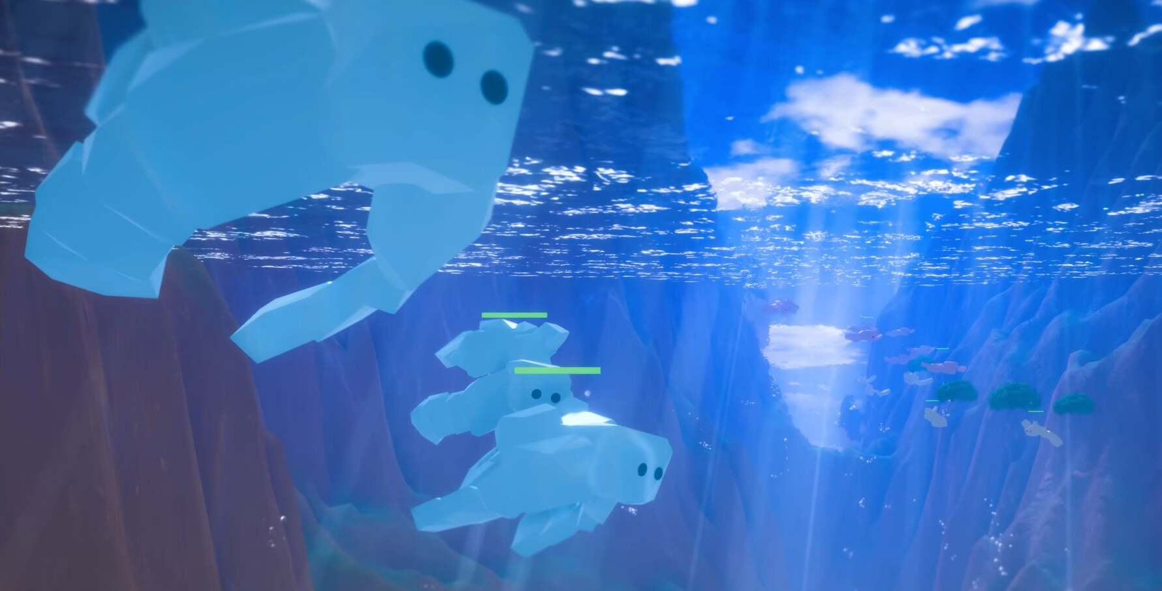
HalluSync
EvoGymボクセルラボ
未来構想：
環境と役割に応じた多様な生態系へ
ゲームANLIFEからの引用っていうのを端っこ
29 / 29
Notes:
目安時間：0:30
最終的には、草原、山、水中など複数の環境を用意し、それぞれの地形に適応した身体と動きを自ら獲得する生き物を目指します。
さらに、捕食者と被捕食者の役割を与え、長い牙や逃走に適した小さな身体など、役割に応じた進化も考えています。
最終目標は、環境と役割に応じた多様な生態系をつくることです。

